Slide 1
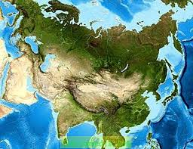
Євразія. Географічне положення

Slide 2
Мета уроку
визначити особливості географічного положення материка, формувати практичні уміння і навички роботи з картою, підручником, додатковими джерелами, розвивати логічне мислення учнів.

Slide 3
Мотивація навчальної діяльності
Євразія- найбільший материк, на дві частини світу поділили, у Європі ми живемо, друга частина- Азія, швидше карту відкривай , де кордон проходить- відшукай!
Скільки рекордсменів Євразія має, нам про них розповідає!
Найвищі гори, озеро найглибше,западина найнижча, найбільше озеро за площею, Полюс холоду Північної півкулі відшукай, але їхати не потрібно туди, будеш замерзати, краще вже в Черапунджі, там тепло, тільки парасольку захопи, там весь час ідуть дощі.

Slide 4
Географічні рекордсмени Євразіїї
1Найбільший серед материків – 54 млн. км^{2.}
2..Розділений на дві частини: Європа і Азія. Кордон: . східним схилом Уральських гір річкою Емба, північним узбережжям Каспійського моря і Кума-Маничською западиною. Далі Азію і Європу розділяють Азовське і Чорне моря .
3Найглибше озеро у світі: Байкал-1620м.
4Полюс холоду північної півкулі:м. Оймякон - 76⁰С
5.Найнижче місце на землі: рівень Мертвого моря -408м.
6 Найвологіше місце у світі : селище Черапунджі-11000мм на рік
7.Найбільше за площею озеро у світі - Каспійське море,S=376 тис км²
8.Найвищі гори на Землі: Гімалаї, Джомолунгма( Еверест) 8848м.

Slide 5
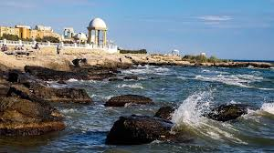
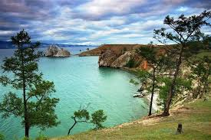
Географічні рекордсмени
Байкал-глибина 1620м
Каспійське море- площа

Slide 6
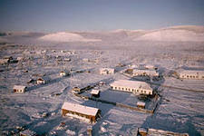
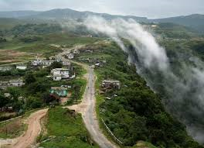
Географічні рекордсмени
Оймякон, температура у січні
-72 градуси по С
Черапунджі, річна кількість опадів 11000 мм.

Slide 7
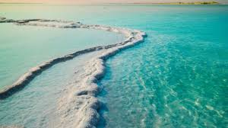
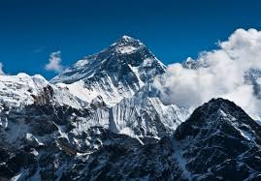
Географічні рекордсмени
Мертве море, рівень -408 м
Гімалаї, Еверест,8848 м.

Slide 8
Географічне положення Євразії
Екватор не перетинає материк, 0 меридіан перетинає материк.
Півкулі: північна, східна, західна.
Крайні точки материка:
Північна- м. Челюскін: 78 пн.ш. 104 сх.д.
Південна: м. Піай: 1 пн.ш. 105 сх.д.
Західна: м. Рока: 38 пн.ш. 9 сх.д.
Східна: м. Дежньова: 65 пн.ш. 170 зх.д

Slide 9
Робота з картою
На контурну карту нанести географічні рекордсмени Євразії, крайні точки, океани і моря ,течії які омивають материк.

Slide 10
Географічне положення Євразії
4.Євразію омивають: Тихий, Індійський, Атлантичний і Північний Льодовитий океани. Течії: Північно –Атлантична-) , Мусонна, Сомалійська Куросіо, Північна Пасатна.
5.Найближчий материк: Африка, відокремлена Гібралтарською протокою,Середземним морем,Суецький перешийок, через який прокладений Суецький канал, від Північної Америки - Берингова протока.

Slide 11
Задача
Задача Визначити протяжність Євразії з півночі на південь за меридіаном100 сх.д.
L= 76 пн.ш. – 7 пн.ш.=69*111,1=7666км.
Задача Визначити протяжність території Євразії з заходу на схід по 44 паралелі.
L=(9+180+11)= 200*80= 16000 км.

Slide 12
Євразія- Північна Америка
Спільні риси | Відмінності
Стародавній материк- Лавразія | Більша площа
Порізаність берегової лінії | Розташований у трьох півкулях
 | Омивають води усіх океанів
 | Стародавні і молоді платформи

Slide 13
Робота з картою
Гімалаї, м. Дежньова, Каспійське море, Аравійський п-в,
п- в Індостан, м. Рока, течія Куросіо, Японські острови, м. Піай, п-в Індостан, Східно- Європейська рівнина, Мусонна течія, о. Байкал. Рівень Мертвого моря,п-в Камчатка,Середземне море

Slide 14
Робота з картою
Аравійське море, о. Калімантан, Скандінавський п-в, Охотське море, п-в Індокитай, п-в Малакка, Карське море, Берінгова протока, Японське море, Хуанхе,о. Сахалін, Піренейський п-в,Балканський п-в, о. Нова Земля, о. Шпіцберген,о Сицілія,о. Врангеля,Баренцеве море, Жовте море, Північне море, Бенгальська затока,
п-в Мала Азія.

Slide 15
Домашне завдання:
Вивчити відповідний текст підручника,
Написати міні- твір”Євразія- материк, на якому ми живемо”.

